Slide 1
Teknik-teknik pengujian Perangkat Lunak
Minggu ke 5

Slide 2
Black-box testing
Pendekatan pengujian dimana program dianggap sebagai suatu ‘black-box’ (‘kotak hitam’)
Program test case berbasiskan spesifikasi
Test planning dapat dimulai sejak awal proses pengembangan sistem

Slide 3
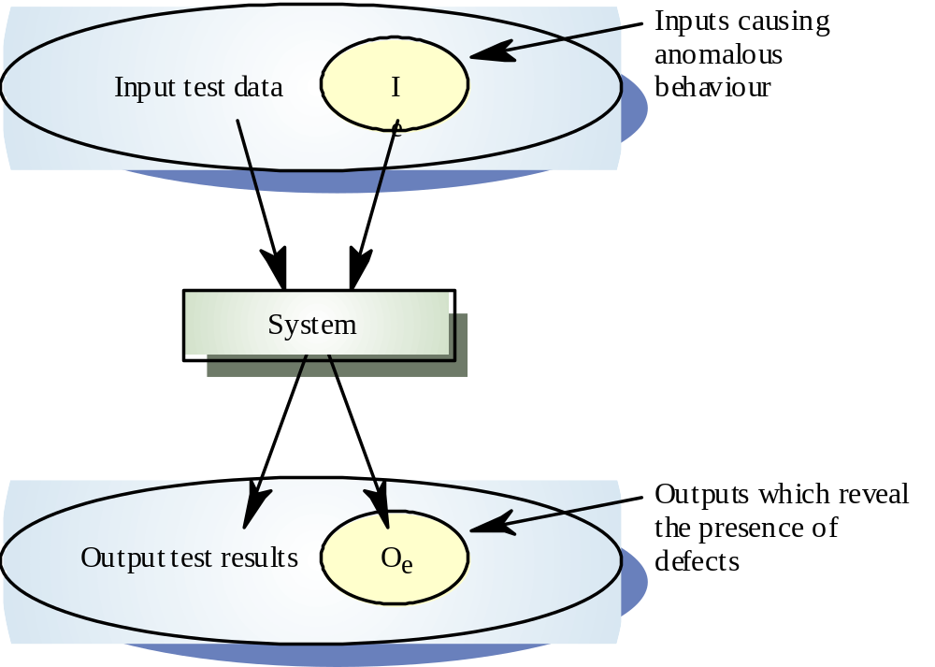
Black-box testing

Slide 4
Black-box testing
Pengujian black box berusaha menemukan kesalahan dalam kategori :
  Fungsi-fungsi yang tidak benar atau hilang
  Kesalahan interface
  Kesalahan dalam struktur data atau akses database eksternal
  Kesalahan kinerja
  Inisialisasi dan kesalahan terminasi

Slide 5
Partisi Ekivalensi (equivalensi partition)
Input data dan output hasil terdapat di klas yang berbeda yang sesuai dengan klas inputnya
Masing-masing klas equivalensi partition diprosres dimana program akan memproses anggota klas-klas tersebut secara equivale.
Test cases dipilih dari masing-masing partisi

Slide 6
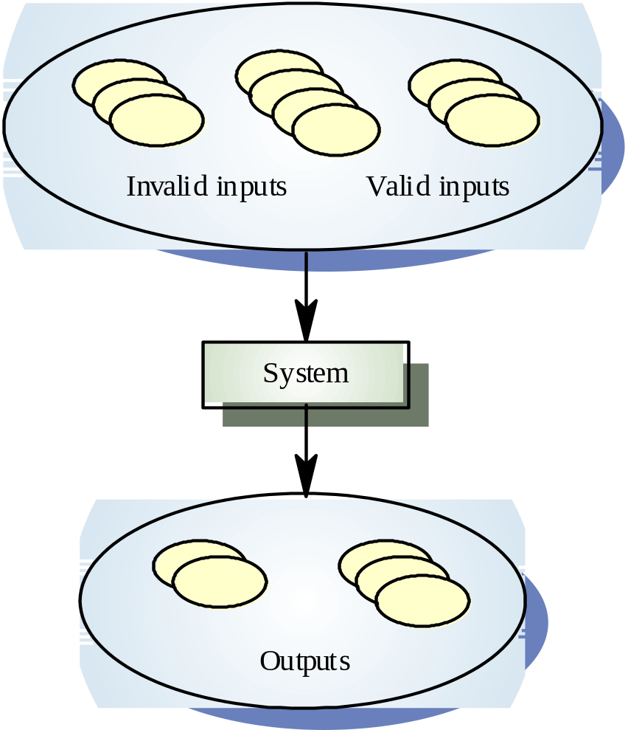
Partisi Ekivalensi (Equivalence partitioning)

Slide 7
Partisi Ekivalensi (Equivalence partitioning)
Partition system inputs and outputs into
‘equivalence sets’
  If input is a 5-digit integer between 10000 and 99999,
  equivalence partitions are <10000, 10000-99999 and > 100000
Choose test cases at the boundary of these
sets
  00000, 9999, 10000, 99999, 100001

Slide 8
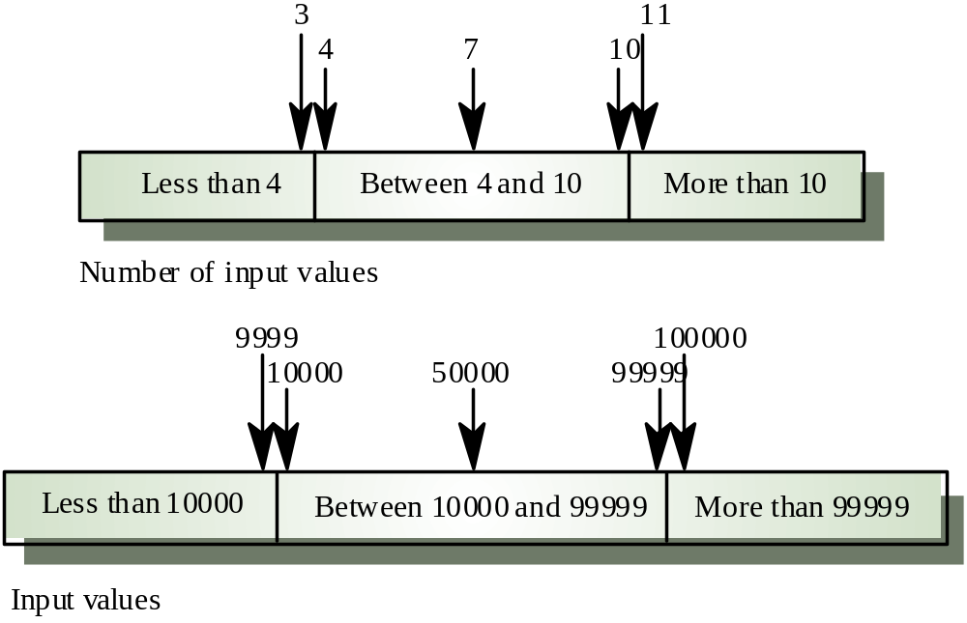
Equivalence partitions

